Slide 1
TOÁN 3
Em vui học toán

Slide 2
Khởi động

Slide 3


Vòng quay kì diệu
Hãy nêu kết quả phép nhân số 5 687 với ô quay được ở vòng tròn
5
6
2
5
6
2
28 435
34 122
11 374
BẮT ĐẦU

Slide 4
Luyện tập

Slide 5

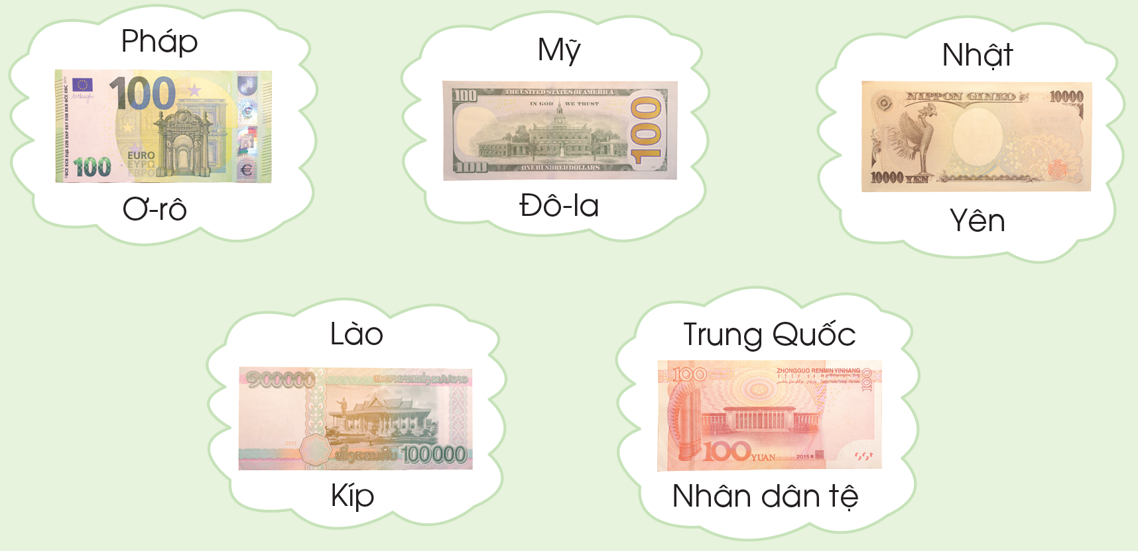
a) Quan sát và gọi tên tờ tiền của mỗi quốc gia sau:

Slide 6

Hãy chia sẻ với các bạn về tờ tiền của một quốc gia khác mà em biết

Slide 7

Thực hiện các hoạt động sau:
Thảo luận những vấn đề cần thu thập số liệu liên quan đến các bạn lớp em.
Các môn thể thao ưa thích;
Món ăn ưa thích;
Phương tiện đến trường;
...

Slide 8
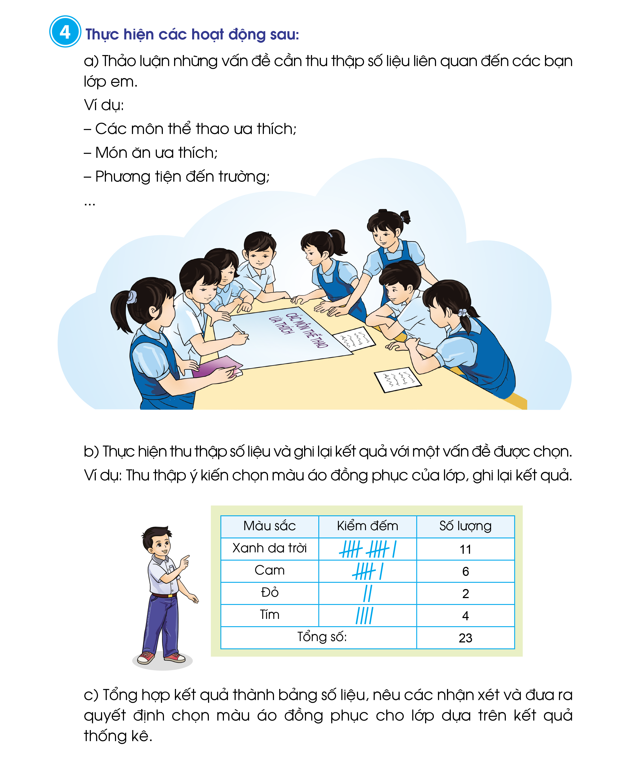
Thực hiện các hoạt động sau:

Slide 9
Dặn dò

